Slide 1

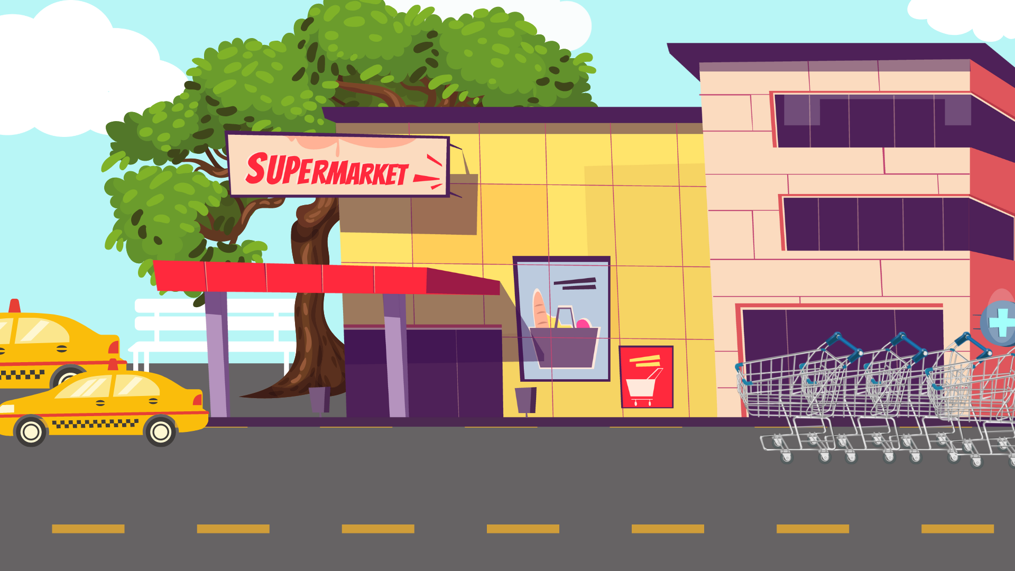




Thứ … ngày … tháng … năm …
(2 tiết – Tiết 2)

Slide 2
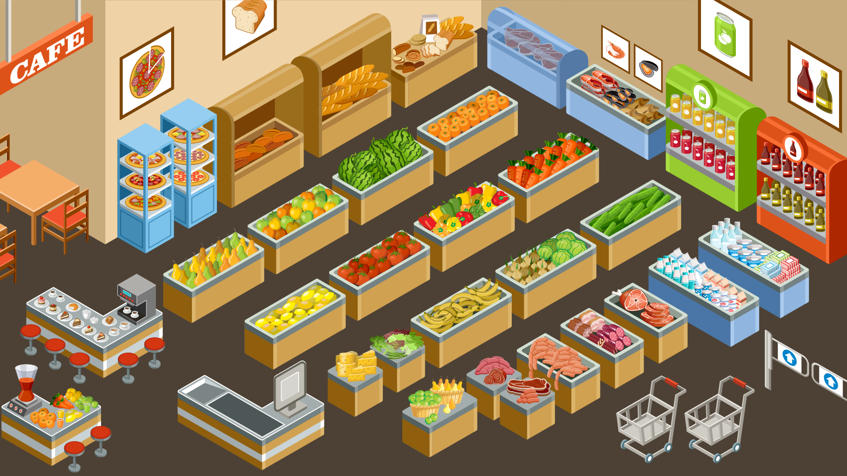
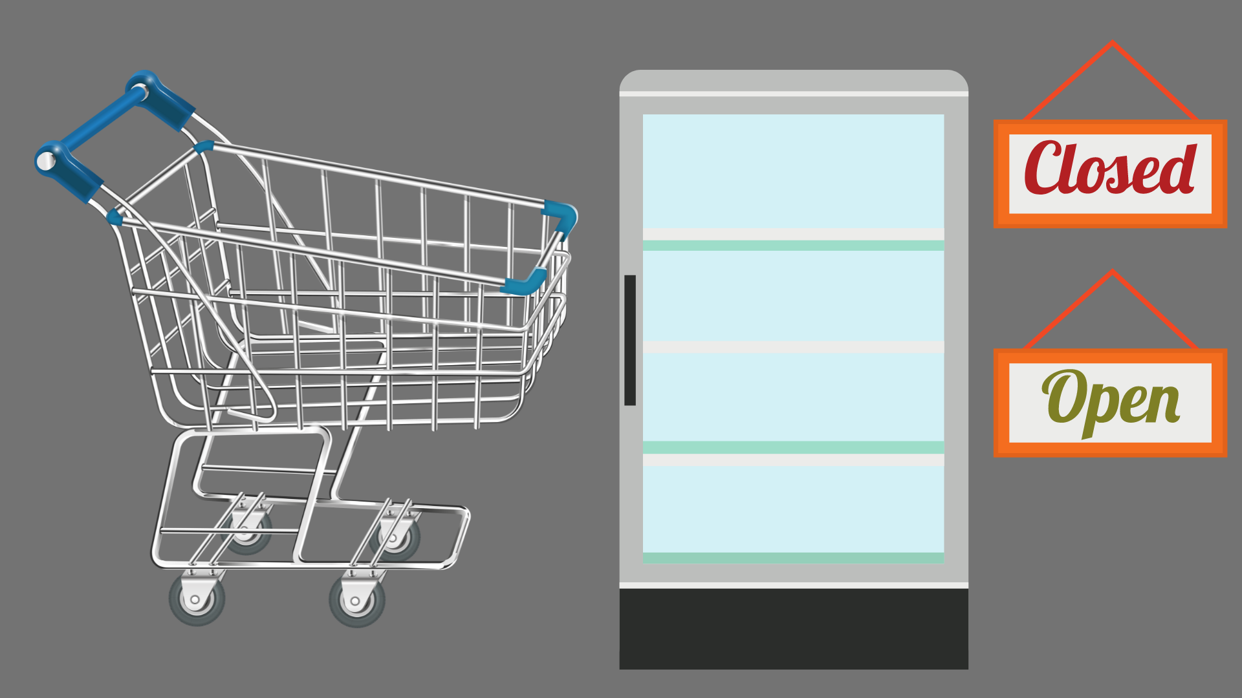


Slide 3
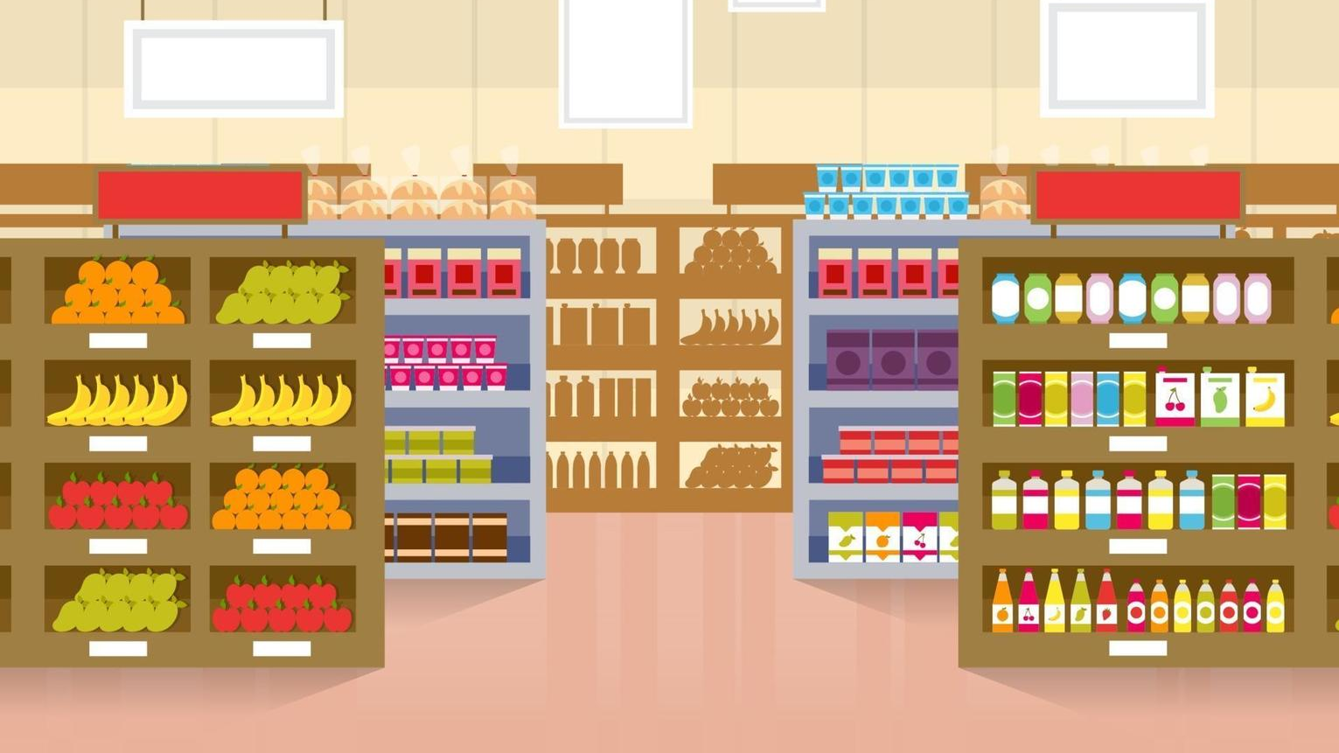
Các cô chú nhân viên đã chất đủ hàng hóa. Trước khi các bạn giúp mình tiếp tục tìm mua những nguyên liệu còn lại trong danh sách, hãy cùng mình nhảy theo một bài nhạc nhé!

Slide 4
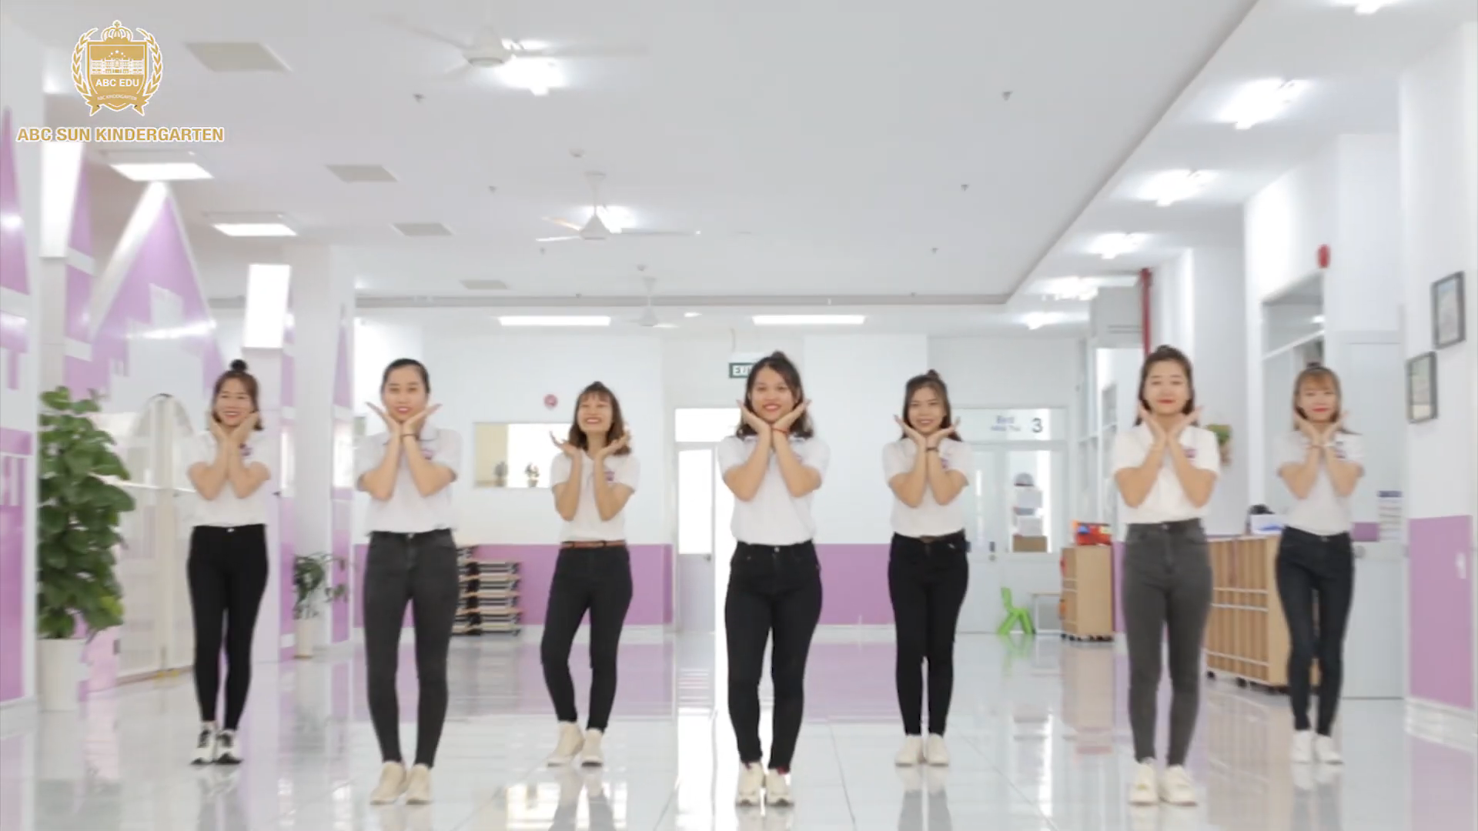

Slide 5

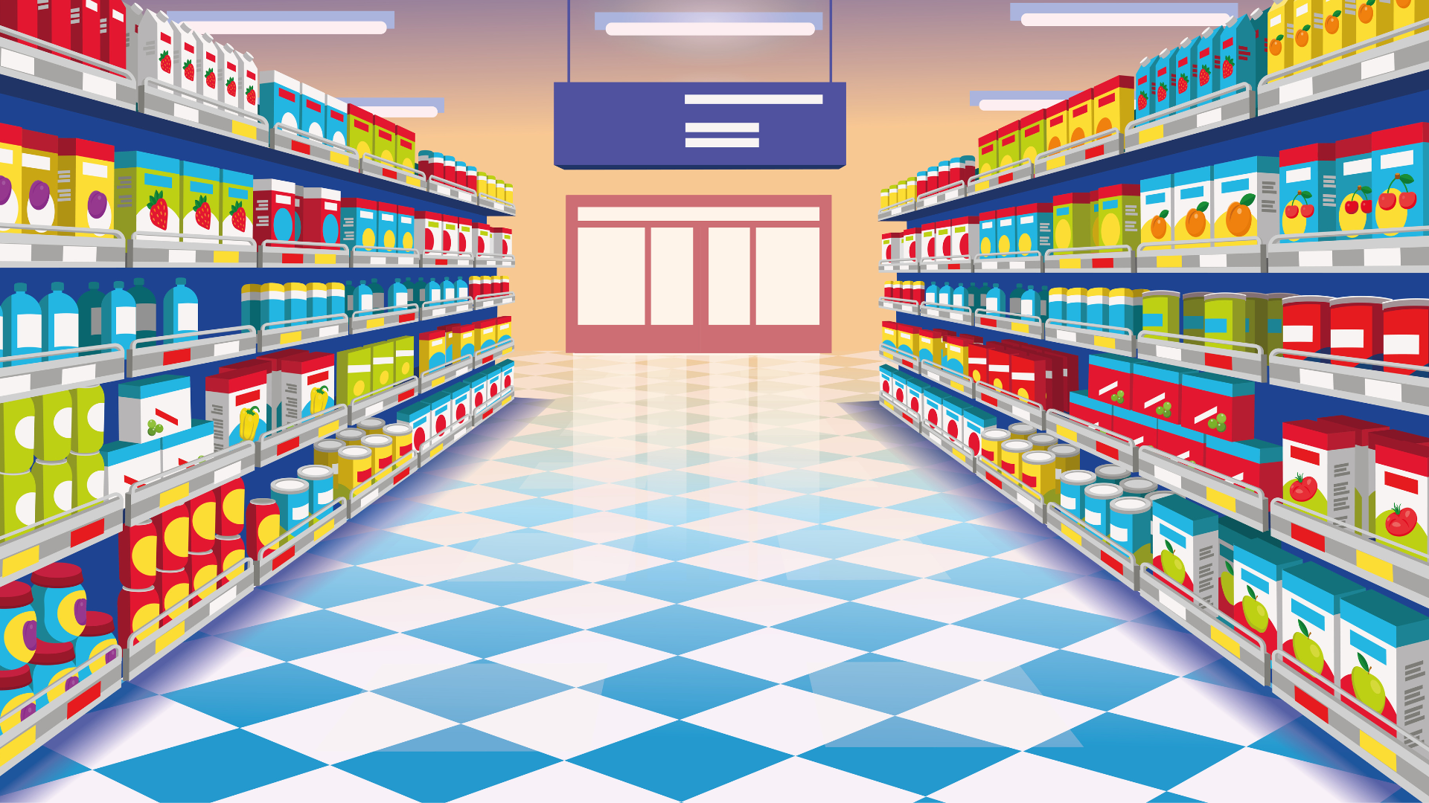

Slide 6
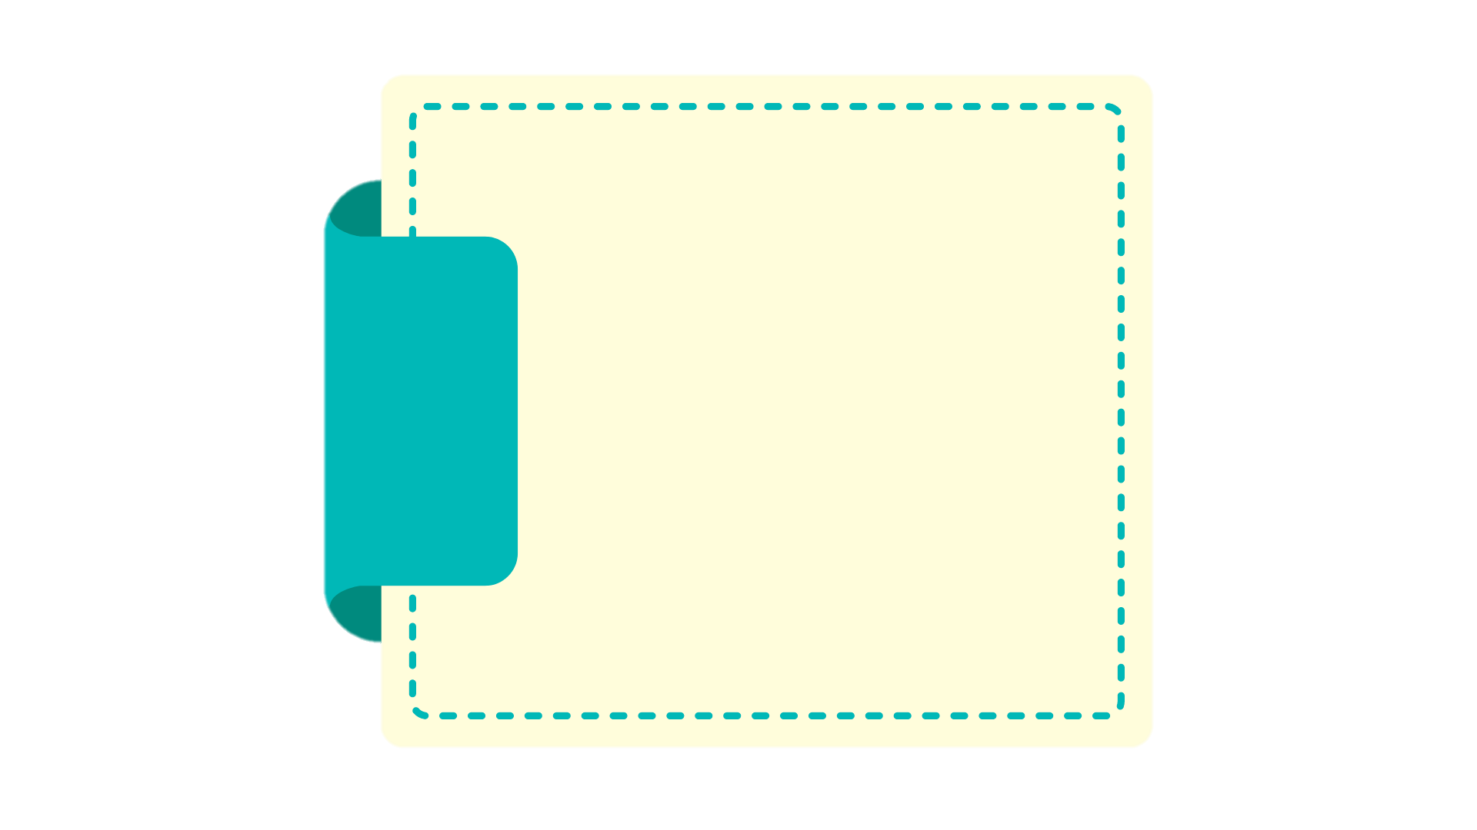
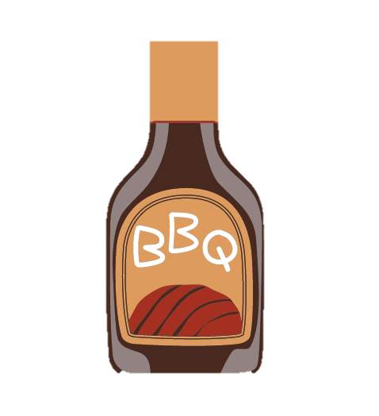
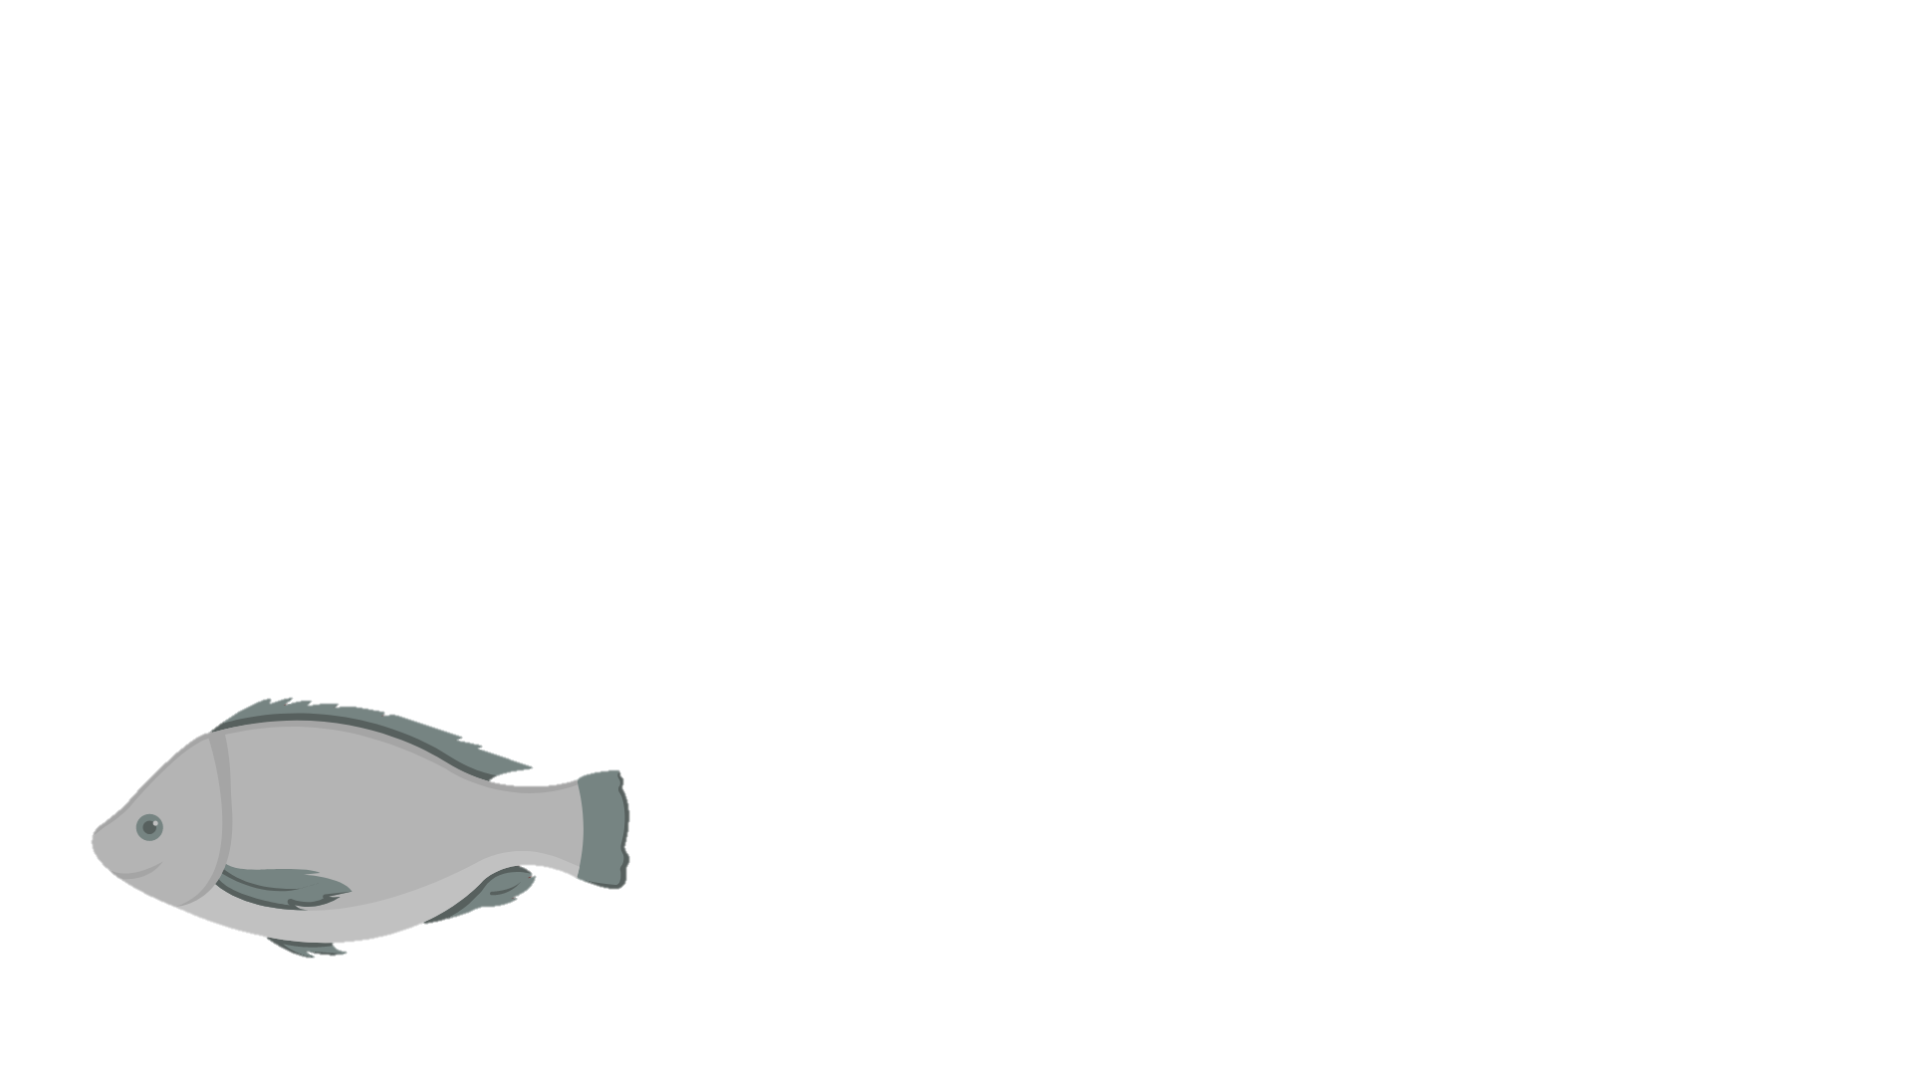


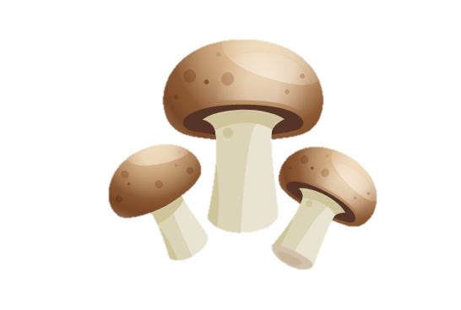

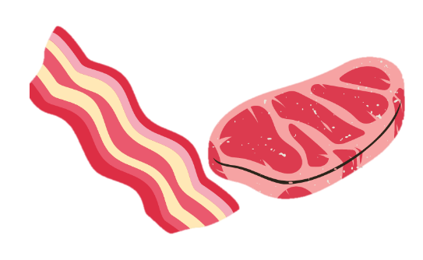
Nguyên liệu mẹ cần :
Nguyên liệu mẹ cần :

Slide 7
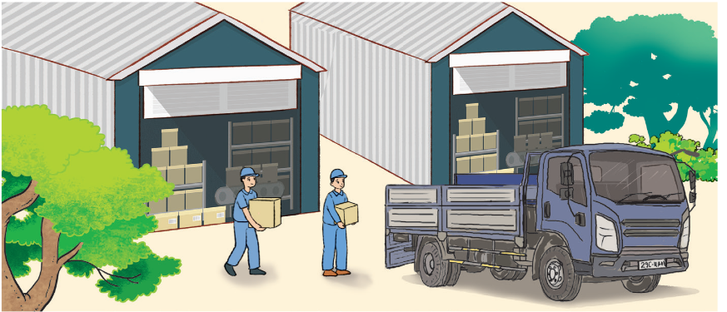
4
Có 1 690 thùng hàng cần chuyển đến các siêu thị. Người ra đã vận chuyển được 4 chuyến, mỗi chuyến 218 thùng hàng. Hỏi còn bao nhiêu thùng hàng chưa được chuyển đi?

Slide 8
4
Có 1 690 thùng hàng cần chuyển đến các siêu thị. Người ra đã vận chuyển được 4 chuyến, mỗi chuyến 218 thùng hàng. Hỏi còn bao nhiêu thùng hàng chưa được chuyển đi?
Tóm tắt
Có : 1690 thùng hàng.
Đã chuyển 4 chuyến, mỗi chuyến: 218 thùng hàng.
Chưa chuyển: .....thùng hàng?

Slide 9
4
Có 1 690 thùng hàng cần chuyển đến các siêu thị. Người ra đã vận chuyển được 4 chuyến, mỗi chuyến 218 thùng hàng. Hỏi còn bao nhiêu thùng hàng chưa được chuyển đi?
Bài giải:
Số thùng hàng đã chuyển đi là:
218 × 4 = 872 (thùng hàng)
Số thùng hàng chưa chuyển đi là:
1690 – 872 = 818 (thùng hàng)
Đáp số: 818 thùng hàng

Slide 10



Nguyên liệu mẹ cần :
Nguyên liệu mẹ cần :
Nguyên liệu thứ tư đã được vào xe hàng! Ăn cá rất tốt cho mắt đấy các bạn!

Slide 11
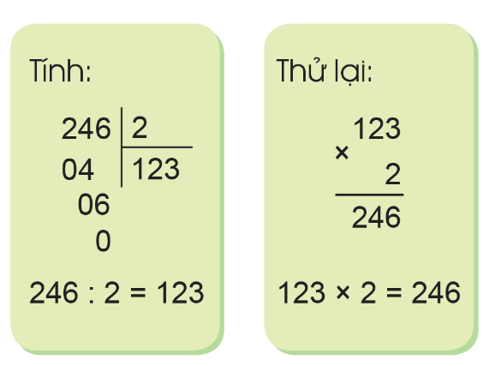
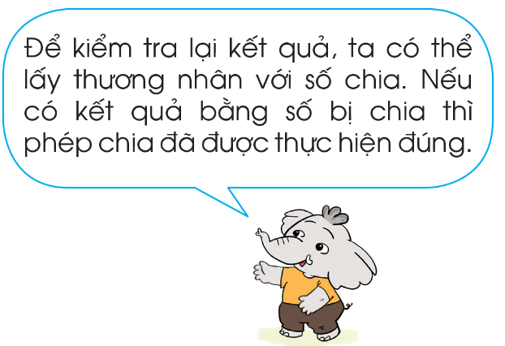
5
Thực hiện các hoạt động sau:
a) Viết một phép chia, ví dụ: 246 : 2 = ?
Tính thương rồi sử dụng phép nhân để kiểm tra lại kết quả.

Slide 12
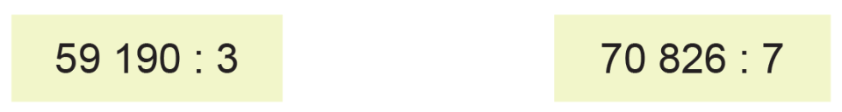
b) Tính kết quả của các phép chia sau rồi dùng phép nhân thử lại:

Slide 13

Thử lại
59 190
3
19 730
2
9
9
1
7
3
0
x
3
2
1
5
9
1
9
0
0
9
0
0
0

Slide 14

Thử lại
70 826
7
10 118
0
0
0
1
1
1
8
x
7
0
8
7
0
8
2
6
1
2
5
6
0

Slide 15
Nguyên liệu mẹ cần :
Nguyên liệu mẹ cần :
Cảm ơn các bạn đã giúp mình có được nguyên liệu thứ năm! Các bạn thật giỏi quá!

Slide 16
6
Đức đố Linh: Mua 4 chiếc bút hết 92 000 đồng. Hỏi mỗi chiếc bút giá bao nhiêu tiền?
Em hãy giúp Linh trả lời câu hỏi trên và đặt thêm các câu hỏi tương tự rồi đố bạn thực hiện.
Bài giải:
Giá tiền mỗi chiếc bút là
92 000 : 4 = 23 000 (đồng)
Đáp số: 23 000 đồng

Slide 17
Đã có tất cả nguyên liệu mẹ cần. Cảm ơn các bạn đã giúp mình trong buổi đi mua nguyên liệu ngày hôm nay !
Nguyên liệu mẹ cần :
Nguyên liệu mẹ cần :

Slide 18
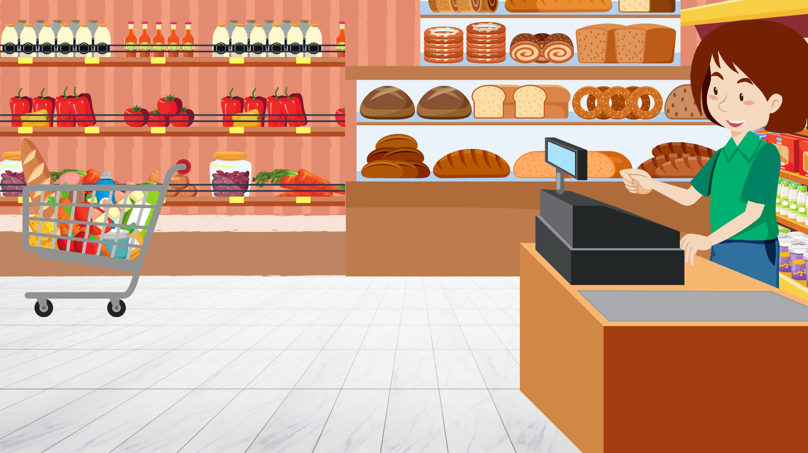

GV GHI DẶN DÒ Ở ĐÂY.
GV GHI DẶN DÒ Ở ĐÂY.
GV GHI DẶN DÒ Ở ĐÂY.
DẶN DÒ
GV GHI DẶN DÒ Ở ĐÂY.

Slide 19



